Slide 1
Informe Meta Ads
Semana del 19 al 25 oct 2026
Reporte de desempeño · Dirección de Orchid · 26 oct 2026
Notes:
Semana 4: entrega interrumpida por un pago rechazado, primera pausa de fin de semana, rotación de creativos y preparación de la prueba A/B/C de destino (activa desde el 26 oct).

Slide 2
Resumen ejecutivo
$177.45
0
$114
Inversión
Leads calificados
CPM
19 – 25 oct · 4 días con entrega
1 lead en la semana: buscaba empleo
Semana anterior: $65
Semana corta y cara. Un pago rechazado detuvo la cuenta el 19 y 20 oct, y desde el viernes 23 a las 4 pm rige la pausa de fin de semana. El público hiperlocal (939 personas alcanzadas) se saturó y el CPM casi se duplicó. El lunes 26 se reemplazó por la prueba A/B/C en NY, NJ y PA.
Notes:
Gasto de octubre al 26: $890.62. El tope de $1,000/mes rige desde noviembre.

Slide 3
Resultados semanales
 | Semana 3 | Semana 4
Días con entrega | 7 | 4
Inversión | $288.30 | $177.45
CPM | $64.67 | $114.04
CTR (enlace) | 1.52% | 1.60%
Costo por visita a landing | $5.65 | $11.09
Leads (Meta) | 1 | 1
Leads calificados (GHL) | 0 | 0
Buscadores de empleo (GHL) | 1 | 1
Alcance de la semana: 939 personas, frecuencia 1.65. El público hiperlocal se agotó.
Notes:
El CTR se mantuvo: el anuncio sigue interesando; lo que se encareció fue llegar a la misma audiencia pequeña.

Slide 4
Entrega diaria y leads
Día | Gasto | Clics | Visitas | Nota
Lun 19 | $16.49 | 3 | 2 | Pago rechazado en la tarde
Mar 20 | $0 | 0 | 0 | Cuenta bloqueada por saldo pendiente
Mié 21 | $71.30 | 14 | 8 | Pago resuelto; presupuesto a $45/día
Jue 22 | $53.51 | 5 | 4
Vie 23 | $36.15 | 3 | 2 | 1 lead (H5); pausa desde las 4 pm
Sáb 24 – Dom 25 | $0 | 0 | 0 | Pausa de fin de semana
Leads en GHL
23 oct · 🔵 H5 Phones While In Court
"I'm looking for a job" · Other business
4 contactos sin anuncio de origen
23 y 25 oct, sin respuestas en el formulario. El 25 los anuncios estaban apagados: no provienen de Meta.
Meta gastó $71 el 21 oct con presupuesto de $45: recuperó parte de los días sin entrega.
Notes:
Revisar en GHL de dónde vienen los 4 contactos sin atribución (posible formulario de otro canal).

Slide 5
Cronología de cambios
1
2
3
4
5
19 oct
20 oct
21 oct
23 oct
26 oct
Rotación
Cuenta bloqueada
Presupuesto
Rotación + pausa
Prueba A/B/C
S10 pausado (criterio de corte). H3 activo. Banca de 6 anuncios H1–H6.
Pago rechazado ($102.28). Sin entrega.
Pago resuelto. $45/día para $1,000/mes con fines de semana apagados.
S11 pausado, H5 activo. Formulario instantáneo creado. Primera pausa de fin de semana.
Landing corregida y landing de solo formulario. Prueba activa; hiperlocal en pausa.
Notes:
Detalle y motivo de cada cambio en build/CHANGELOG_META.md.

Slide 6


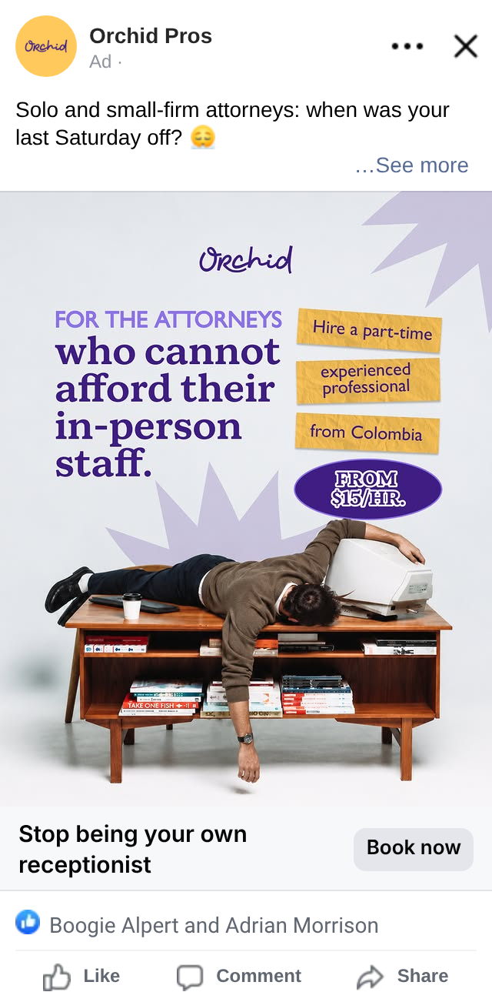
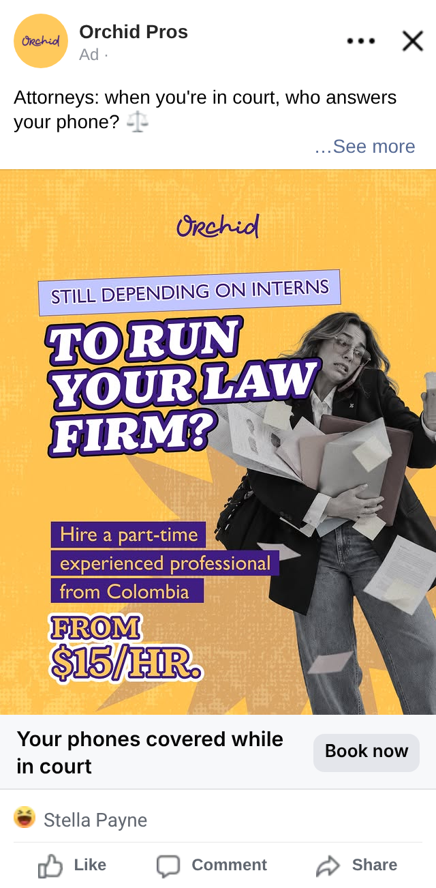
Creativos de la semana (hiperlocal)
S9 Attorneys
🔵 S11 Intake Calls
🔵 H3 Saturdays
🔵 H5 Phones in Court
$17.82 · CTR 2.67%
$97.45 · CPM $144
$41.47 · CPM $122
$20.13 · 2 clics
7 visitas · 0 leads
3 visitas · pausado 23 oct
3 visitas · 0 leads
1 lead: buscaba empleo
Notes:
S10 gastó $0.58 antes de pausarse el 19 oct. Desde el 26 oct S9, H3 y H5 corren en la prueba A/B/C.

Slide 7
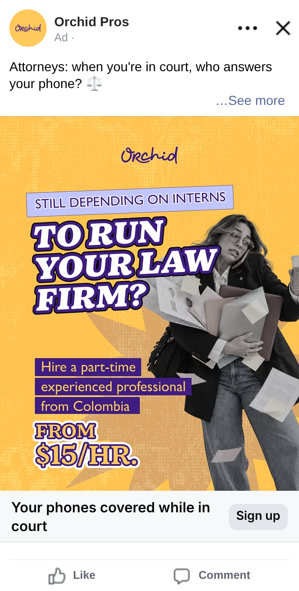
Prueba A/B/C de destino
 | Destino | Botón | Presupuesto
A | Landing de solo formulario · /hire-form | Book now | $15/día
B | Landing completa corregida · /hire | Book now | $15/día
C | Formulario instantáneo de Meta | Sign up | $15/día
Diseño
Mismos anuncios (S9, H3, H5), mismo público: abogados en NY, NJ y PA, 30–65 años (6.6–7.8 M). Meta separa el público entre las tres versiones. Del 26 oct al 21 nov.
Métrica: costo por lead calificado en GHL. Con $15/día por versión el resultado será una tendencia, no estadística concluyente.
B · landing
C · formulario
Notes:
Atribución en GHL: A y B por nombre del anuncio (TEST A/B); C por la etiqueta fb-instant-form. El lead de prueba de C llegó correctamente.

Slide 8
Hallazgos
1
El público hiperlocal se agotó en 10 días.
939 personas alcanzadas en la semana; CPM de $65 a $114 y costo por visita de $5.65 a $11.09.
2
S9 ("for the attorneys") es el creativo más eficiente.
CTR 2.67% y CPM $53: 7 de las 16 visitas de la semana con el 10% del gasto.
3
La asistente al teléfono atrae candidatos.
H5 trajo un buscador de empleo; S11 llegó a CPM $144. La imagen se lee como un puesto de trabajo.
4
La landing no coincidía con el anuncio.
Corregida el 26 oct: "for law firms, from $15/hr" y formulario más corto. Efecto medible desde esta semana.
Notes:
4 semanas sin lead calificado: la prueba A/B/C y el público ampliado son el siguiente paso lógico antes de cambiar de canal o de oferta.

Slide 9
Conclusiones
Funciona
No funciona
Pausa de fin de semana
Audiencia hiperlocal
$0 sábado y domingo; presupuesto concentrado en días hábiles.
Demasiado pequeña: CPM ×1.8 en una semana.
Creativo "for the attorneys"
Imágenes de asistente al teléfono
Mejor CTR y CPM de la semana (S9).
Atraen buscadores de empleo (H5).
Embudo corregido
Método de pago
Landing alineada al anuncio, formulario corto y formulario instantáneo conectado a GHL.
Pago rechazado: 2 días sin entrega.
Banca de creativos
Leads calificados
Rotaciones el mismo día (S10→H3, S11→H5) sin esperar diseño.
0 en 4 semanas. La prueba A/B/C busca el cuello de botella.
Notes:
Las imágenes con persona estresada al teléfono funcionan como hook, pero sumadas a "hire a part-time professional" se leen como vacante.

Slide 10
Plan · 26 oct – 1 nov
1
2
3
Prueba A/B/C sin cambios
Seguimiento diario
Presupuesto de noviembre
Correr al menos 2 semanas sin tocar anuncios ni presupuesto. Primera lectura el lunes 2 nov.
Leads por versión en GHL (TEST A, TEST B, fb-instant-form) y % de buscadores de empleo.
$1,000/mes desde el 1 nov: $45/día hábil con pausa de fin de semana.
Notes:
Gasto de octubre al 26 oct: $890.62. Próximo reporte: lunes 2 nov (semana 26 oct – 1 nov).

Slide 11
Decisiones requeridas
Método de pago de respaldo
Agregar una segunda tarjeta en Meta para que un rechazo no vuelva a detener la cuenta.
Producción de videos
Aprobar 2–3 anuncios en video (9:16, abogado en cámara). Pendiente desde el 19 oct.
Creativos sin asistente al teléfono
Pedir a Debi imágenes centradas en el abogado y texto en imagen desde la firma, no "Hire a part-time professional".
Notes:
Pendientes anteriores: categorías de la página (Recruiter, Real Estate), CPL calificado objetivo y CAPI solo para "I want to hire.".

